Slide 1
推荐系统概览
梁宇辉 ML SSA
liangaws@amazon.com

Slide 2
议程
推荐系统简介
推荐系统常见概念
推荐系统中常用的评价指标
首页推荐场景的通用召回策略
基于热度/流行度/排行榜的召回
基于物品画像的召回
基于协同过滤的召回
基于用户画像的召回
详情页推荐场景的召回策略
排序阶段常用的排序模型
重排阶段
推荐系统的冷启动问题
推荐系统架构

Slide 3
推荐系统简介

Slide 4
简介
推荐系统是什么？
推荐系统就是根据用户的历史行为、社交关系、兴趣点、所处上下文环境等信息去判断用户当前需要或感兴趣的物品/服务的一类应用。
广义推荐系统和狭义推荐系统：
广义推荐系统：给某个人推送/引荐/分配某个物
比如化妆产品套装推荐
比如智能派活
比如APP store中的广告推送
狭义推荐系统：从海量的物品池中挑出对当前用户感兴趣的物品
比如电商商品推荐
比如电影推荐
比如音乐推荐
比如主播推荐
比如新闻推荐
我们在今后的讨论只是关注狭义的推荐系统。

Slide 5
为什么要用推荐系统？
一种信息过滤的方法：
与搜索和类目导航是三大主流的信息过滤方法
从不同的角度看推荐系统的用处：
对用户而言，推荐系统能帮助用户找到喜欢的物品/服务，帮忙进行决策；
对服务方而言，推荐系统可以给用户提供个性化的服务，提高用户信任度和粘性，增加营收。
据说：
Netflix：2/3 被观看的电影来自推荐
Google新闻：38%的点击量来自推荐
Amazon电商：35%的销量来自推荐

Slide 6
推荐系统的工程实现与计算广告的工程实现类似吗？
两者的实现差别非常大：
召回方法不同
广告经常是基于广告主的定向条件来online召回；而推荐系统一般没有所谓的定向条件召回。
计算广告的召回的条件是判断广告自身的定向设置（广告主会给每个广告设置定向条件）、时段设置、素材尺寸是否和当前请求的用户属性、请求时间、广告位规格相匹配。
排序公式不同
竞价计算广告的排序公式会考虑biding价格
计算广告一般没有重排阶段
延迟要求不同，从而导致架构模式有区别
是否把召回阶段和排序阶段从业务服务器中单独解耦出来。
Notes:
关于广告和推荐系统的召回候选集的区别（https://www.zhihu.com/question/56781383 ）：
广告经常是基于广告主的定向条件来online召回；而推荐系统一般没有所谓的定向条件召回。
计算广告的召回的条件是判断广告自身的定向设置（广告主会给每个广告设置定向条件）、时段设置、素材尺寸是否和当前请求的用户属性、请求时间、广告位规格相匹配。 参考：https://www.yanxishe.com/blogDetail/11430
广告还经常分为展示广告和搜索广告，相对于推荐系统来说，对于整体的延迟要求更严格。

Slide 7
推荐系统常见概念

Slide 8
常见概念
推荐系统常见的场景：
首页推荐（可能更强调以用户为中心）
详情页推荐（可能更强调以物品为中心）
个性化推荐与非个性化推荐：
个性化推荐几乎是当前主流的，是针对每个用户做不同的推荐即千人千面。
首页推荐都会考虑个性化，详情页推荐也越来越考虑个性化了。
非个性化推荐的常见方法如下：
整个大盘历史排行榜推荐（比如1年内的，1个月内的，1个星期内的）
每个类目历史排行榜推荐（比如1年内的，1个月内的，1个星期内的）
周期性与节日有关的推荐
突发事件相关的推荐
最新发布的物品Item的推荐（比如1周内）

Slide 9
Continue…..
推荐系统的产品形态：
物品item曝光形式：
上下翻页，左右翻页以及他们的混合方法
曝光分区的编排：
就一种推荐方法，比如个性化TOPN推荐
可以考虑把其他方法作为召回策略纳入个性化TOPN推荐的召回阶段。
多种推荐方法
Netflix的首页推荐每一行对应一个推荐方法（也叫分区混合推荐）。比如一行是独家播放推荐，一行是热门推荐，一行是新品推荐，一行是个性化TOPN推荐（这里的个性化TOPN推荐的召回策略就比上面那种方法的召回策略少一些了）
为了行文方便，我们后面的讨论的假设：只用个性化推荐方法，其他方法都作为个性化推荐的召回策略。

Slide 10
Continue……
召回阶段，排序阶段和重排阶段：
他们是个性化TopN推荐整个流程的三个细分阶段。
不同的场景下（比如是首页推荐还是详情页推荐），针对不同种类的用户（即是否是长尾和冷启动用户）并不是三个阶段都需要，具体讨论我会在我写的这个系列文章的另一片《推荐系统中的召回阶段深入探讨》涉及。
重排阶段有很多叫法：模型后处理阶段，业务运营干预阶段
探索与利用：
对于冷启动的物品和长尾的物品，在重排阶段做探索是一种常见的方法。
实践中，经常会有一些固定的曝光位置专门给冷启动和长尾的物品。
离线推荐与线上推荐
取决于推荐列表什么时候生成
离线召回与线上实时召回
取决于召回候选集什么时候生成
Notes:
个性化TopN推荐的排序阶段当前主流的基本都是point-wise的排序模型，而pair-wise的排序模型比如贝叶斯个性化排序BPR模型在互联网大厂比如淘宝和京东中也有应用。
pairwise的算法：训练数据标注的是一对文档与query相关度大小的顺序比如单个样本的形式为(x1, x2, y)，那么就可以通过把样本转换为(x1-x2, y)转换为二分类问题。当x1与query的相关度更高时，y设置为1，否则设置为-1.
召回阶段常常会包括多种召回方法或叫召回策略；排序阶段可能细分多个子阶段比如粗排，精排；重排阶段则会运用各种业务规则来干预推荐列表的生成。

Slide 11
电商付费类推荐系统与新闻/电影/视频等内容消费类推荐系统的召回策略有什么区别？
对于首页推荐的场景，他们的召回策略或者推荐方法可能区别不大。
对于详情页推荐的场景：
新闻/电影/视频等内容消费类推荐系统，可能把基于物品item表示向量相似度的推荐方法得到的列表放在更有利的曝光位置或者给予基于物品item表示向量相似度的召回策略最高优先级会更好。
基本假设：内容消费类的场景，用户更偏好的是物品内容本身的相似。
电商付费类推荐系统来说，可能需要比内容消费类推荐系统更多的推荐方法或者召回策略。
比如基于物品item的关联推荐方法或者召回策略可能在电商详情页推荐中就是必须有的，但是在内容消费类推荐系统中就是可选项。
比如“经常一起购买的商品”的关联推荐，和/或者“浏览此物品的用户也同时浏览”的关联推荐。
基本假设：当前用户除了关注详情页物品，接下来可能还关心与该物品经常一起出现的物品。

Slide 12
Continue……
电商付费类推荐系统，可能还会有购物车页面推荐以及付费完成页面推荐这样的场景：
对于这样的场景，可能把用关联推荐方法得到的列表放在更有利的曝光位置或者给予关联推荐召回策略最高优先级会更好。而基于物品item表示向量相似度的召回策略或者推荐方法可能在这个场景下就不太合适了。
基本假设：在当前购买意图很确定的情况下，用户更偏好的是物品之间的共现。因为用户很可能并不想马上在买一个物品内容很相似的物品。

Slide 13
推荐系统中常用的评价指标

Slide 14
常用评价指标
评价指标主要分两种:
线上业务评价指标
离线评价指标
一般来讲, 线上业务评价指标更重要（经常需要多个指标一起看）：
转化类指标：转化率，点击率, GMV成交总额等等
内容消费满意度指标：留存率，停留时长，观看时长等等
离线评价指标：
AUC以及GAUC（最常用的指标）：
AUC细分为AUC-ROC和AUC-PR，AUC-ROC可能更常用。
AUC-ROC是指随机给定一个正样本和一个负样本，分类器输出该正样本为正的那个概率值比分类器输出该负样本为正的那个概率值要大的可能性。
具体计算过程可以参考： https://zhuanlan.zhihu.com/p/84350940

Slide 15
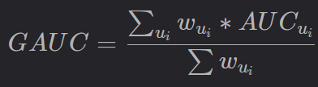
Continue……
GAUC(Group AUC)是计算每个用户的AUC，然后加权平均，最后得到Group AUC。
实际处理时权重一般可以设为每个用户view或click的次数，而且会过滤掉单个用户全是正样本或负样本的情况。具体公式参考如下：
离线的时候，AUC和GAUC两个指标最好都关注。
实践中，不要太刻意追求离线验证集的很高的AUC，太高的验证集的AUC可能表示模型过拟合这个验证集了，线上效果可能会很差。
离线AUC大概多少就可以上线做AB test?
一般离线的AUC可能在0.7～0.85之间就可以上线。
Notes:
AUC以及GAUC可以参考：https://zhuanlan.zhihu.com/p/84350940

Slide 16
首页推荐场景的通用召回策略

Slide 17

基于热度/流行度/排行榜的召回策略
可以从两个维度来组合：统计周期，物品item的顶级类目
比如统计一个星期内某类目下转化率top 100的item集合。
举例：
比如统计一段时间内同类目的所有Item的评价次数以及该Item的平均评分，根据评分来进行排序。（国内的豆瓣电影使用了该方法）
由于不同Item的评价次数可能差别很大，直接基于平均评分来排序效果不好。为了公平起见，采用加权的评分更合理：（https://blog.csdn.net/Joenyye/article/details/80902717 ）
v是某Item参与评分的用户的个数
m是筛选的评分用户阈值，即如果某个item评分的个数低于阈值则该item将被忽略（比如采用评分个数的20%分位数来决定该阈值）
R是该item的评分均分
C是所有item的平均分

Slide 18
基于物品画像的召回策略
基于物品画像的召回策略包括：
基于物品内容的召回
基于物品的整体embedding的召回
基于物品内容(content-based，CB)的召回策略：
基本假设是用户喜欢的是与自己发生过正向行为的Item在内容上类似的那些Item。核心是计算Item的内容相似度。
基于物品内容的召回的计算过程一般包括以下三步（详细细节参考本页注释）：
Item Representation：为每个item抽取出一些特征来表示此item（包括结构化表示和非结构化表示）
Profile Learning：利用用户过去喜欢（及不喜欢）的item的特征向量，来学习或者计算出此用户的喜好。
Recommendation Generation：通过比较上一步得到的用户profile向量与候选item的特征向量，为此用户推荐一组相关性最大的item。
Notes:
基于内容的推荐参考：https://blog.csdn.net/nicajonh/article/details/79657317
上文中提到的“兴趣迁移——衰减机制”其实是对用户画像中的基于关键词兴趣画像的处理，严格的说和基于内容的推荐没有什么关系。
关于用户喜好关键词表的建立以及维护和衰减机制可以参考：https://blog.csdn.net/qq_40006058/article/details/83477866
这里是以新闻推荐为例，我们为每个用户在数据库里维持一个map，这个map里放的都是“用户喜好的关键词-喜好程度”这样的Key-Value对。而这个map最开始当然是空的，而从任意时刻开始，我们可以开始跟踪某用户的浏览行为，每当该用户新浏览了一条新闻，我们就把该新闻的“关键词-TFIDF值”“插入”到该用户的喜好关键词表中。当然这个“插入”要考虑关键词表里已经预先有了某预插入的关键词的情况，那么在这个基础上，我们可以将预插入的关键词的TFIDF值直接和词表里的值加起来。
利用影片的流派特征(可以是多流派)来进行基于内容的推荐可以参考：https://blog.csdn.net/Joenyye/article/details/80912909
基于物品内容的召回过程一般包括以下三步：
Item Representation：为每个item抽取出一些特征来表示此item；
本质上是建模物品画像，可以利用统计方法或者机器学习包括深度学习对Item的特征进行建模。
比如对物品item文本描述进行关键字提取，提取的关键字作为item的tag。
对于类似视频/音乐等内容消费类的场景，可以把视频或者音乐的embedding通过神经网络抽取出来作为item的表示。
Profile Learning：利用一个用户过去喜欢（及不喜欢）的item的特征向量，来学习或者计算出此用户的喜好（profile）。常见的方法如下：
把用户喜好作为分类或者回归任务并利用监督学习来建模（注意这里，如果usrid作为特征建模到模型中，那么所有用户用一个模型就可以；如果usrid不建模到模型中，那么这里需要一个用户一个模型，这样的话，需要维护太多的模型，这个方式基本上不可取）
利用Rocchio算法根据用户喜欢和不喜欢的item的特征向量直接算出用户的profile向量（具体公式参考https://zhuanlan.zhihu.com/p/73360317 ，至于上式中的β 及γ这两个权重如何取值，可以参考 https://blog.csdn.net/sulliy/article/details/6670980 中提到的 建议β = 0.75 及γ = 0.15 ）。
用户所有喜欢的Item对应的特征向量的平均值或者和作为此用户的profile向量。
Recommendation Generation：通过比较上一步得到的用户profile向量与候选item的特征向量，为此用户推荐一组相关性最大的item。
如果上一步Profile Learning中使用的是模型建模的方法，那么只要把模型预测的用户最可能感兴趣的n个item作为推荐返回给用户即可。
如果Profile Learning中使用的计算profile向量的方式，那么只要把与用户profile向量最相关的n个item作为推荐返回给用户即可。
用户与item的相关性可以使用如cosine等相似度度量计算两个向量来获得（使用这种方法的时候，要注意item的结构化表示和非结构化表示不要直接拼接并用来计算向量的相似度，因为他们不是在一个空间的表达，最好作为item的两个不同的表示作为两路召回；当然如果是基于监督模型来对用户喜好进行分类建模，结构化表示和非结构化表示可以一起作为特征建模到模型中的）。

Slide 19
Continue……
基于物品的整体embedding的召回：
物品的整体embedding可以简单理解为物品的“黑知识"。
基于itemid的embedding的召回的计算过程分为三步：
首先需要获得itemid的embedding向量。而itemid的embedding是通过某个模型学习出来的。
这个模型可以是专门的用户行为序列模型（比如GRU4Rec等模型）；
也可以是更复杂的既包括用户行为序列特征，也包括用户的其他特征和物品特征的模型。
计算用户的embedding向量。
通过与他近期发生过行为的那些itemid的embedding的聚合得到。
最后计算用户的embedding与其他没有发生过行为的item embedding的相似度并排序。

Slide 20
Tips
在首页推荐场景中的基于物品画像的召回是基于当前用户的稠密行为来做的。
这个与后面将要介绍的详情页推荐场景中常见的基于物品item表示向量相似度的召回不用考虑当前用户的稠密行为有很大区别。
对于基于物品内容的召回过程，物品item的结构化表示和非结构化表示不要直接拼接并用来计算向量间的相似度，因为它们不是来自同一个空间的表达。
如果要计算表示向量的相似度的话，最好作为item的两个不同的表示并作为两路不同的召回策略；
如果是基于监督模型来对用户喜好进行分类建模，结构化表示和非结构化表示可以一起作为特征建模到模型中。

Slide 21
Continue…..
Itemid的input embedding以及usrid的input embedding的维度一般不会太高。
这里的input embedding指的是输入侧的embedding table中的embedding。
比如itemid或者usrid的input embedding dimension可能是8或10，这个区别于语言模型中的word input embedding的dimension经常是100以上。
我认为可能的原因是word一般有上下文复杂的语义环境，因此需要更大的容量来保存这些知识；而itemid或者usrid一般没有什么所谓的上下文语境，可能就不需要很大的容量。
我认为还有一个可能的原因是，在推荐系统这样的稀疏场景下，每个itemid和每个usrid覆盖的样本一般是比较少的，input embedding 维度大了也学习不好。
当然对于itemid或者usrid的output embedding的话，维度可能会比较大，这个时候维度和该层神经元的数量有关了。

Slide 22
基于协同过滤的召回策略
原理：
这个方法是仅仅基于用户行为数据设计的，即基于User-Item矩阵或者由user和item构成的图，不包括任何的其他特征。
本质上是矩阵补全的思路，也正是因为基于矩阵的处理，只要用户或者Item有变化，甚至action有变化，可能需要重新计算或者重新训练。
业界当前有一些方法做增量协同过滤或者近实时协同过滤，可以参考：https://zhuanlan.zhihu.com/p/80069337 （item-based/user-base的近实时CF）
https://zhuanlan.zhihu.com/p/80069480 (矩阵分解方法的近实时CF）
对于基于协同过滤的召回策略，细分为三种方式：
基于用户的协同过滤/UserCF；
基于物品的协同过滤/ItemCF；
基于模型的协同过滤

Slide 23
Continue…..
基于用户(user-based)的协同过滤：
核心思想是首先根据相似度计算出目标用户的邻居集合，然后用邻居用户评分/交互的加权组合来为目标用户作推荐。 通常分为三步：
首先使用所有用户的item评分/交互矩阵来计算目标用户与其他用户之间的相似度（利用Pearson相关系数、余弦相似度等方法）；
所有用户的item评分/交互矩阵的缺失值处理可以简单的补0。（本页注释中的参考代码就是这样来做的）
然后选择与目标用户相似度最高的K个用户；
Notes:
关于UserCF参考：https://blog.csdn.net/anryyang/article/details/23563237
代码实现参考：https://www.jianshu.com/p/45c9010a3083
关于今日头条推荐系统的揭秘（推荐）：http://os.51cto.com/art/201801/564100.htm

Slide 24
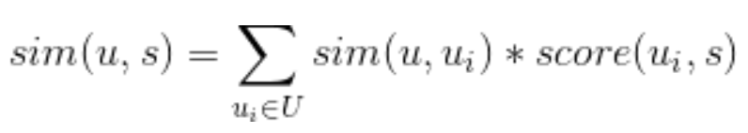
Continue…….
最后通过对邻居用户的评分/交互的加权求和来预测目标用户对每个他自己没有评过分/交互的Item的评分/感兴趣程度。
这里的加权指的是用用户之间的相似度作为评分/交互的权重，如下图公式中的sim(u,ui)。
上面公式中的U表示的是目标用户u的邻居用户集合（即topK相似的用户集合），s表示的是用户-物品交互矩阵中出现过的item并且被邻居用户交互过且没被目标用户交互过的item。
score(ui,s)是用户ui对物品s的喜好度， 对于隐式反馈为1（ 只要不是用户直接评分的操作行为都算隐式反馈，包括浏览、点击、播放、收藏、评论、点赞、转发等等 ），而对于非隐式反馈，该值为用户对物品的评分。

Slide 25
Continue…..
UserCF的主要缺点：
随着网站的用户数目越来越大，计算用户数的相似度将越来越困难，其运算的时间复杂度和空间复杂度随着用户的增长而爆炸性增长。
新闻/资讯/知识类网站一般会使用user-based的CF来召回，由于这些类网站的文章更新太快太多，可能不适合用item-based的CF。
今日头条是其中一个（头条还使用了基于用户兴趣标签/topic/实体的召回）。
像简书、知乎这种，内容频繁增加，但是用户相对固定的网站，也适合使用基于用户的协同过滤。

Slide 26


Continue…..
基于物品(item-based)的协同过滤：
核心是基于Item-Item共现矩阵通过某种相似度度量来计算两个Item的相似度，区别于基于内容的推荐方法，这里不需要对Item的特征本身建模，完全是基于用户对Item的行为历史数据。方法主要分三步：
首先需要构造item-item共现矩阵：
遍历训练数据，计算出喜欢两两物品的用户数，填入矩阵中。
计算物品之间的相似度，需要惩罚热门物品以及惩罚活跃用户（公式详解请参考注释中的link）。
根据物品的相似度和用户的历史行为给用户生成推荐列表：
上式中的S表示的是训练集中出现的物品集合；i是用户u发生过行为且出现在训练集中的物品；rui 指的是目标用户u对物品i的评分（显式反馈就是用户的具体评分，隐式反馈的话这个值就是1）。
它可能是目前业界应用最多的一种召回策略。
比如Amazon电商，Netflix在线视频等网站，他们的首页推荐中经常会使用ItemCF作为一路召回。
Notes:
ItemCF的实现demo参考（推荐）：https://blog.csdn.net/m0_37917271/article/details/82656158

Slide 27
Continue…..
基于模型(model-based)的协同过滤：
区别于上面两种基于邻域的方法，基于模型的CF使用传统机器学习进行建模。比如SVD及其变体，图模型比如SimRank等。
SVD及其变体是基于user-item矩阵来进行矩阵分解的， 它们把User-Item评分矩阵分解为两个低秩矩阵的乘积，这两个低秩矩阵分别为User和Item的隐向量集合。
通过User和Item隐向量的点积来预测用户对未见过的物品的兴趣。从这个角度来说，矩阵分解也是生成embedding表示的一种方法。
Notes:
关于sparkml的ALS参考：https://www.cnblogs.com/pinard/p/6364932.html
SVD需要把user-item矩阵分解为三个矩阵相乘，计算量很大。
FunkSVD，biasSVD，SVD++则把user-item矩阵分解为2个矩阵相乘，提高了计算效率。
FunkSVD也叫做MF（矩阵因式分解），是带正则化的MF。
SparkML中的ALS类表示用交替最小二乘法来训练FunkSVD模型。
利用SparkML的ALS来建模的时候，SparkML对应的函数会自己创建user-item矩阵，所以不用我们关心缺失值处理；但是如果使用的开源库没有这样封装好的接口来帮你创建user-item矩阵，那么需要自己创建user-item矩阵，并且要填充缺失值，重要的是在进行训练的时候你的代码要知道那些值是填充过的，这些是不需要在训练过程拟合的。

Slide 28
基于用户画像的召回策略(个性化推荐中的精髓)
简单讲，用户画像就是为用户打标签tag。
打标签的重要目的之一是为了让人能够理解并且方便计算机处理。
用户画像包括三大类：
用户的基本人口统计信息（长期画像）
比如性别，年龄，常驻的国家/省/市，出生的国家/省/市，学历，职业，收入水平等等-------注意这些信息的真实性
兴趣画像（长期和短期画像）
比如用户的兴趣tag，兴趣topic，兴趣关键字，兴趣entity等等；
兴趣画像的一种常见的生成方式是，首先给物品打上丰富的画像标签，当用户和该物品发生某个行为比如点赞时，就可以把物品的标签比如喜剧类型复制给用户作为用户的一个兴趣tag。
如果是用户的点“踩”的行为，不方便复制兴趣tag，也不能简单的生成一个“不喜欢戏剧”这样的tag（因为该用户可能只是不喜欢这个戏剧视频而不是不喜欢所有的戏剧视频），这个时候可以把这个item作为一个很有价值的负样本，这个负样本甚至可以做样本加权sample weight。
Notes:
关于用户画像参考（推荐）：https://zhuanlan.zhihu.com/p/29278430
https://mp.weixin.qq.com/s?__biz=MjM5MjAxMDM4MA==&mid=2651887084&idx=1&sn=f18ee07e75e9177afa082de73bce4001&chksm=bd48ec0f8a3f65193d78cfada6ff38269b18e3511ae81801f289586518f2e2fb8c164ce8ad43&scene=21#wechat_redirect
常见用户行为数据：
搜索信息 ：搜索是一个显著表明短期意图的行为，具有随时间衰减的特性。
评分：是最常见的量化行为。
收藏： 表达了用户对于内容的偏好程度。
分享： 除了表达喜好外，还传递了用户的立场和态度。转发的肯定意义比收藏评论等行为的肯定意义还大。
评论： 评论代表了参与度，但不一定明确的关联到态度的好恶。对评论的处理需要进一步进行文本分析，以获取用户的表意性和情感倾向性。
播放比例或播放时长： 与点击行为相比，播放时长是一个相对隐形的行为。通常可以用播放时长来衡量用户对特定视频点击后的消费体验。

Slide 29
Continue…..
行为画像（长期和短期画像）
比如该用户最近N次或者最近某段时间的某个行为的item id列表，刻画用户行为的长期/短期/实时embedding，某个历史统计周期的该用户的某行为的次数，用户的消费水平，某个历史统计周期的该用户的点击率/转化率等等 。
当前一种流行的做法是使用基于用户实时embedding的召回，比如常见的YoutubeDNN召回模型，DSSM，MIND等等
具体到做推荐系统的召回的时候，大部分的用户画像是可以用来做召回的，除了基于历史统计周期的某行为的次数或者比率这样的纯统计特征以及用户的纯行为序列的id列表特征。

Slide 30
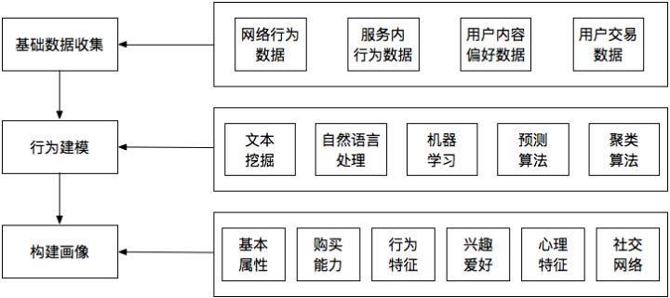
Continue……
用户画像的大致实现思路如下：

Slide 31
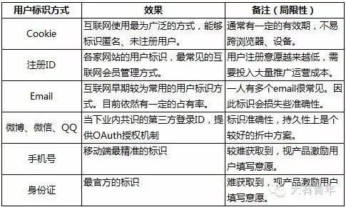
Continue…..
实现用户画像，首先需要一个用户身份标识，那如何表示一个用户身份（device-id 或如下图的方式）？
device-id可能在个人隐私越来越重要的当下很难再获得。

Slide 32
详情页推荐场景中的通用召回策略

Slide 33
详情页推荐场景中的通用召回策略
详情页推荐场景中的通用召回策略：
基于item表示向量的相似度的召回
基于item关联规则的召回
基于item表示向量聚类的召回
基于item表示向量的相似度的召回，常见的item表示方法如下：
物品item的显式画像的表示
物品item的整个embedding向量的表示
用户-物品交互矩阵中item对应列向量的表示（假设用户是行，物品是列）

Slide 34
Continue….
基于item关联规则的召回（常用在电商中的购物车页面推荐或者购买页面推荐中）：
找出所有用户购买的所有物品数据里频繁出现的Item序列，来做频繁集挖掘，找到满足支持度(即两个商品被同时购买的概率)阈值的关联物品。
关联规则分析中的关键概念包括：
支持度(Support)：
支持度是两件商品（A∩B）在总销售笔数(N)中出现的概率，即A与B同时被购买的概率。
置信度(Confidence)：
置信度是购买A后再购买B的条件概率。
提升度(Lift)：
提升度表示先购买A对购买B的概率的提升作用，用来判断规则是否有实际价值，即使用规则后商品在购物车中出现的次数是否高于商品单独出现在购物车中的频率。
常见的关联规则模型是Apriori以及其变体比如FP Growth（也叫FP Tree）
Notes:
常见的关联规则模型是Apriori以及其变体比如FP Growth（也叫FP Tree），FP Growth比Apriori运行效率更高。
SparkML有封装好的FP Growth模型。
一个简单的基于SparkML的FP Growth的频繁项挖掘样例代码参考：https://github.com/ljpzzz/machinelearning/blob/master/classic-machine-learning/fp_tree_prefixspan.ipynb
采用购物篮的思路做推荐，这种思路非常适合图书、电商等的推荐。 经常一起购买(或者浏览)的标的物形成一个列表(一个购物篮)，将过去一段时间所有的购物篮收集起来。 任何一个标的物，我们可以找到跟它出现在同一个购物篮的标的物及次数，统计完该次数后，我们就可以按照该次数降序排列，那么这个列表就可以当做标的物的关联推荐了。该推荐思路非常直观易懂，可解释性强。

Slide 35
Continue……
Tips：
在进行召回的时候，经常需要构建索引。对所有的用户进行索引是非常耗存储和费时的，所以在构建索引的时候，可能选择月活用户来构建索引是合适的。
在做实时召回的时候，用户的行为序列特征除了可以考虑推荐业务相关的行为，还可以考虑同一个应用的其他形态比如用户在搜索业务中的行为。
比如YoutubeDNN召回模型的特征，除了有用户最近观看过的video id序列/video embedding，还有该用户最近搜索过的word序列或者word的embedding。作者提到加入搜索业务的用户行为对整个效果提升不错。
有意思的地方是YoutubeDNN排序模型并没有把用户最近搜索过的word序列或者embedding建模进来。
Notes:
揭秘Facebook搜索中的语义检索技术：
https://www.jiqizhixin.com/articles/2020-08-06-4

Slide 36
排序阶段常用的排序模型

Slide 37
简介
排序阶段目前主流的都是基于传统机器学习或者深度学习的方法。
排序模型的趋势：
引入行为序列特征
引入注意力机制--------比如DIN，DIEN等
引入多任务------比如ESMM，MMOE，ESMM2，PLE等
引入多模态

Slide 38

LR逻辑回归模型
LR模型是CTR预估排序任务早期使用最多的模型。
LR的预测函数：
LR模型的优点：
简单方便，易解释
LR模型的缺点：
使用LR的时候，一般会把离散特征变成one-hot向量，这样就容易导致整个特征向量变成高维稀疏向量，从而使学习难度增大。
LR本质上是线性的，如果需要建模与目标变量非线性的关系，需要人工引入特征交叉来表示。因而相对于其他模型，需要更多的人工特征工程。
目前为止，LR在排序阶段的主要使用场景：
排序阶段的第一个模型
把LR模型作为排序阶段的benchmark或者AB test中的某个分桶。
Notes:
爱奇艺视频个性化TopN推荐系统排序阶段模型的演进（推荐）：https://www.jianshu.com/p/1fd2b97fc765

Slide 39
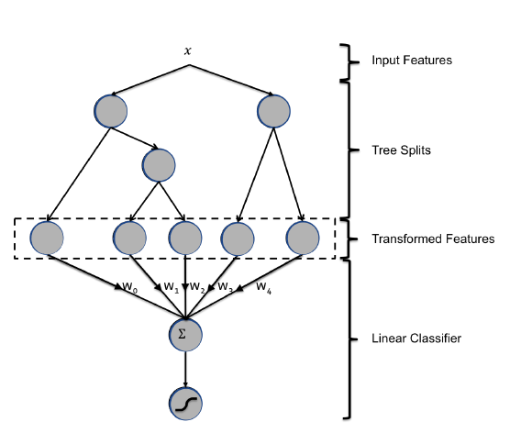
GBDT+LR级联模型
思路是用GBDT对所有的原始特征进行编码，然后把得到的编码结果送入级联的LR做分类。
本质上是利用GBDT自动进行特征筛选和组合
它的一个变体是GBDT+FM模型，利用FM来替换LR。
Notes:
参考：https://gongenbo.github.io/2020/09/02/2014GBDT+LR_facebook/#%E8%83%8C%E6%99%AF%E4%BB%8B%E7%BB%8D
boosted决策树是一种强大且方便的方法，可以实现上面描述的那种非线性变换和元组变换。将每棵树视为一种分类特征，以实例最终落入的叶子的索引为值。使用1-of-k来编码这种类型的特征，那么我们把该叶子节点置为1，其他叶子节点置为0，所有叶子节点组成的向量即形成了该棵树的特征向量，把GBDT所有子树的特征向量concatenate起来，即形成了后续LR输入的特征向量。。举个栗子，如图1所示有两颗子树，第一颗子树有3个叶子，第二颗有2个叶子。如果一个实例最终落在第一颗子树的第二个叶子上，第二颗子树的第一个叶子上，则整个输入变为二元向量 [0, 1, 0, 1, 0]。其中前3个节点对应第一颗子树的叶子节点，后两个对应第二颗子树。

Slide 40
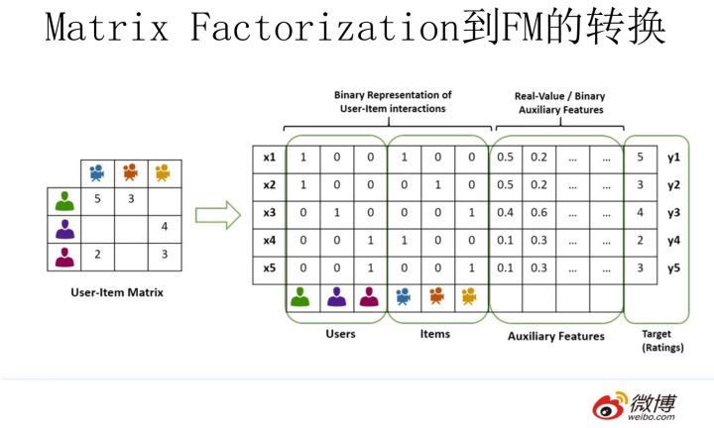
FM因子分解机模型
FM是在深度排序模型流行之前，使用的比较多的排序模型。
FM一般需要把category特征包括ID类特征都要变成one-hot向量，因此维度会很高(下图中的例子是针对3个user，3个item的情况)。
爱奇艺使用用户的观看历史以及兴趣标签代替user id，降低了特征维度，并且因为用户兴趣是可以复用的，同时也提高了对应特征的泛化能力。
Notes:
FM当前有各种实现版本：libFM，分布式训练的tensorflow FM版本。
参考（下面这个文章讲的是从FM推演各深度CTR预估模型，包含代码，推荐）：https://www.jiqizhixin.com/articles/2018-07-16-17
关于FM如何使用，根据特征子集合分组是分为user，item还是user，item，context（比如何时何地用的什么牌子手机登陆等等）不同。简单的不考虑上下文集合的情况下，对于某个用户，我们可以把属于这个用户子集合的特征，查询离线训练好的FM模型对应的特征embedding向量，然后将n个用户子集合的特征embedding向量累加，形成用户兴趣向量U，然后保存起来(注意这里和传统的机器学习算法的预测过程不一样，对于某个user的连续性数值特征，不考虑它的具体值，直接取该特征的embedding向量（也有人把连续值乘以embedding向量的）。因此这里就要思考，在之前训练的时候，是否应该对该连续性特征进行分箱离散化处理，分箱表示不同的取值区间对预测目标的重要性不同), 同样的找到每个item对应的子集合的特征所对应的embedding向量加起来作为item隐向量并保存起来。当线上预测的时候，根据对应的userid获取他的用户隐向量，然后与item库中保存的某个item隐向量做内积就是该用户对该item的评分.（注意这里并没有考虑用户集合和item集合内部的两两特征组合，也没有考虑一阶项，只是考虑的特征组合即二阶项）。另外，如果每个field的value是多值的(比如field是喜欢的球星，那么每个样本的该field的值就是多个球星的名字)，该field的embedding就要复杂一些，可以借助tensorflow先把该filed变成一个sparseTensor，然后调用tf.nn.embedding_lookup_sparse()来实现。具体可以参考：https://blog.csdn.net/jiangjiang_jian/article/details/80631023
在考虑上下文特征的情况下，由于上下文特征的动态性，所以给定用户UID后，可以在线查询某个上下文特征对应的embedding向量（区别于用户的特征和item的特征的静态特点，用户感兴趣向量和item感兴趣向量可以离线计算好存在数据库中），然后所有上下文向量求和得到综合的上下文向量C；接着将在线算好的上下文向量C和这个用户的事先算好存起来的用户兴趣向量U进行内积计算Score=<U,C>，然后将U和C向量累加求和，利用（U+C）去和item的感兴趣向量内积得分，算的这样的TopK得分。
假设返回的Top K物品都带有内积的得分Score1，再考虑上一步<U,C>的得分Score，将两者相加对物品重排序（<U,C>因为跟物品无关，所以其实不影响物品排序，但是会影响最终得分，FM最外边的Sigmoid输出可能会因为加入这个得分而发生变化），就得到了最终结果，而这个最终结果考虑了U/I/C两两之间的特征组合。
细节可以参考（非常精彩的文章）：https://zhuanlan.zhihu.com/p/59528983
与FM类似的模型FFM，如果把FFM模型作为排序模型，效果确实是要优于FM模型的，但是FFM模型对参数存储量要求太多，以及无法能做到FM的运行效率。
FM建模的过程用到了矩阵分解的思路，但是训练FM模型并没有使用矩阵分解的方法，常用的方法是随机梯度下降法SGD和交替最小二乘法ALS。

Slide 41
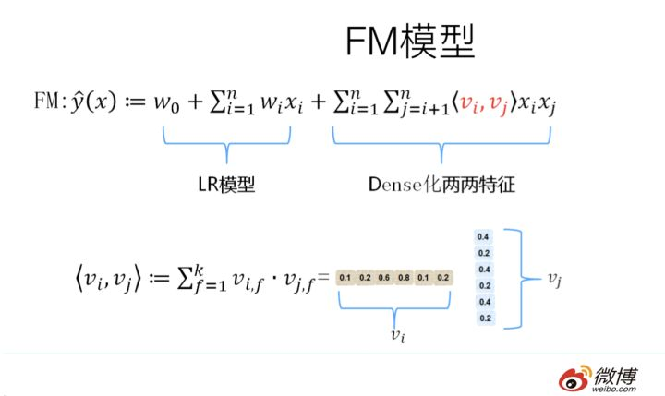
Continue……
FM可以看作是MF的进一步拓展，除了User ID和Item ID这两类特征外，很多其它类型的特征都可以进一步引入FM。
FM自动计算特征二阶交叉。
它将所有这些特征转化为embedding低维向量表达，并计算任意两个特征embedding的内积，作为这两个特征组合的权重。
Notes:
区别于MF矩阵分解模型只是针对User-Item矩阵进行处理，FM因子分解机处理的特征更加丰富。
FM的一个核心步骤就是嵌入，但这个嵌入过程没有考虑领域信息（在FM中，category特征需要变成one-hot多维特征，这里所谓的领域指的是属于同一个category特征的那些one-hot多维特征）。这使得同领域内的特征也被当做不同领域特征进行两两交叉组合了，一般这样的交叉组合没有什么意义，同一个领域内的特征根据相似性组合才有意义。因此更好的处理方式是：同领域的特征嵌入后直接求和作为一个整体嵌入向量，进而与其他领域的整体嵌入向量进行两两组合。
此处需要注意，这与“基于领域的因子分解机”（Field-aware Factorization Machines，FFM）有区别。FFM也是FM的另一种变体，也考虑了领域信息。但其不同点是同一个特征与不同领域的特征进行特征组合时，其对应的嵌入向量是不同的，而FM对领域是不感知的，同一个特征就一个嵌入向量。因此FFM具有比FM更多的模型参数。
为了使用FFM方法，所有的特征必须转换成“field_id:feat_id:value”格式，field_id代表特征所属field的编号，feat_id是特征编号，value是特征的值。数值型的特征比较容易处理，只需分配单独的field编号，如用户评论得分、商品的历史CTR/CVR等（这里的数值型特征也可以根据情况变为category特征）。categorical特征需要经过One-Hot编码成数值型，编码产生的所有特征同属于一个field，而特征的值只能是0或1，如用户的性别、年龄段，商品的品类id等。除此之外，还有第三类特征，如用户浏览/购买品类，有多个品类id且用一个数值衡量用户浏览或购买每个品类商品的数量。这类特征按照categorical特征处理，不同的只是特征的值不是0或1，而是代表用户浏览或购买数量的数值。按前述方法得到field_id之后，再对转换后特征顺序编号，得到feat_id，特征的值也可以按照之前的方法获得。
关于FFM的实践可以参考：https://tech.meituan.com/2016/03/03/deep-understanding-of-ffm-principles-and-practices.html（来自美团）
https://zhuanlan.zhihu.com/p/50692817

Slide 42
Wide & Deep networking Learning (WDL)模型
Wide & Deep networking Learning模型（本质是上结合LR和MLP）当前应用的比较多。
Wide 部分即LR体现的是记忆功能，Deep部分即MLP体现的是泛化功能，二者互补能提供更好的性能。
区别于GBDT+LR/FM（需要分别独立训练GBDT和LR/FM），WDL是端到端联合训练。
WDL能方便的建模用户的行为序列作为一个单独的特征。
WDL开创了在深度排序模型中结合wide部分和deep部分联合建模的热潮。
WDL中的wide部分是需要做手工的交叉特征的，这个是它的缺点。
WDL的网络结构参考下页：
Notes:
关于WDL可以参考：http://www.shuang0420.com/2017/03/13/%E8%AE%BA%E6%96%87%E7%AC%94%E8%AE%B0%20-%20Wide%20and%20Deep%20Learning%20for%20Recommender%20Systems/
使用WDL的模型的demo code：https://github.com/tensorflow/models/tree/master/official/wide_deep

Slide 43
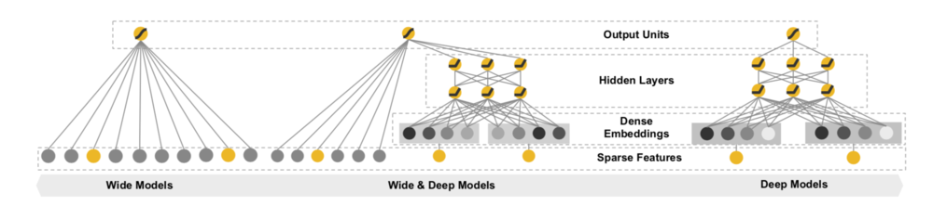
Continue…….

Slide 44
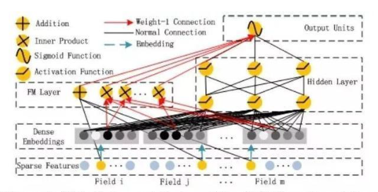
DeepFM模型
WDL模型之后，出了很多变体比如DeepFM，Deep & Cross networking learning等等，它们的核心目的都是通过设计网络结构自动进行特征交叉。
DeepFM结合FM部分和MLP部分，不需要人工做特征二阶交叉组合。
DeepFM可能不方便建模用户行为序列这样的特征。
Notes:
Demo可以参考：https://github.com/ChenglongChen/tensorflow-DeepFM （复杂的地方是如何对数据输入的处理）
DeepFM包括一阶特征和二阶交叉特征，这里的一阶特征包括离散的category的和连续numeric的特征，而二阶特征使用的是一阶特征的embedding densor向量做内积来表示特征交叉。（这里的特征不像很多网上的人说的都是one-hot的特征，看上面的代码实现压根就没有使用one-hot，通过使用feature index和feature value来做embedding的。区别与WDL中tf的使用的embedding特征列的方式（每个embedding feature cloumn用一个embedding table），该作者的实现是一种很新颖的实现。该实现把连续变量直接做embedding，并且和category的特征一起在一个embedding table中。）

Slide 45
重排阶段

Slide 46
重排阶段
重排阶段主要就是业务运营人员用各种策略／规则进行干预。主要从以下几个方面干预：
优选物品item的曝光（首页推荐一般会考虑）
探索与利用（详情页推荐一般不考虑探索）
进行探索的目的是为了发现用户可能更多的兴趣点以及给长尾物品和冷启动物品更多的曝光机会。
确定探索和利用即explore和exploit占的比列。
这个比例可能会根据时间因素来动态变化。
曝光位置的编排
结果的多样性（首页推荐一般会考虑）：
为了满足用户广泛的已知兴趣，推荐列表需要能够覆盖用户不同的兴趣领域，即推荐结果需要具有多样性，不能简单的返回topN结果给客户端。
Notes:
个性化推荐系统参考：https://cloud.tencent.com/developer/article/1104303

Slide 47
Continue…..
结果的新颖性（首页推荐一般会考虑） ：
它指的是向用户推荐非热门非流行物品的能力 。
评测新颖度最简单的方法，是利用推荐结果的平均流行度，因为越不热门的物品，越可能让用户觉得新颖。
结果的信任度：
增加系统透明度，提供推荐解释，让用户了解推荐系统的运行机制。
利用社交网络，通过好友信息给用户做推荐即通过好友进行推荐解释。
结果的时效性：
在很多网站中，因为物品（新闻、微博等）具有很强的时效性，所以需要在物品还具有时效性时就将它们推荐给用户。
比如，给用户推荐昨天的新闻显然不如给用户推荐今天的新闻。
将新加入系统的物品尽快推荐给用户；

Slide 48
推荐系统的冷启动问题

Slide 49
冷启动问题
推荐系统冷启动问题有三类：
用户冷启动问题：
即如何给新用户推荐
物品冷启动问题：
即如何将新的物品推荐给可能对它感兴趣的用户
系统冷启动问题：
即如何在一个新开发的网站（没有用户，没有用户行为，只有部分物品信息）上设计推荐系统，从而在网站刚发布时就让用户有不错的体验。

Slide 50
解决办法
提供非个性化的推荐：（适用于用户冷启动）
比如给冷启动的用户推荐热门物品item，等到该用户数据积累到一定的时候，再为该用户切换为个性化推荐。
Netflix的研究也表明新用户在冷启动阶段确实是更倾向于热门排行榜的，老用户会更加需要长尾推荐。（可能对于越老的用户进行探索的力度应该更大一些的话，效果会更好）
利用用户注册信息：（适用于用户冷启动）
人口统计学信息（考虑这个信息的真实性）：
包括年龄、性别、职业、民族、学历和居住地等。
用户兴趣的描述：
有些网站可能会让新注册的用户用文字或者下拉菜单来描述后者选择兴趣
从其他网站导入的用户站外行为：
比如用户利用社交网站账号登录，就可以在获得用户授权的情况下导入用户在该社交网站的部分行为数据和社交网络数据或者其他用户画像数据。

Slide 51
Continue…..
选择合适的物品启动用户的兴趣：（适用于用户冷启动）
启动物品集合需要有多样性：
在冷启动时，我们不知道用户的兴趣，而用户兴趣的可能性非常多，为了匹配多样的兴趣，我们需要提供具有很高覆盖率的启动物品集合，这些物品能覆盖几乎所有主流的用户兴趣。
具有代表性和区分性：
启动用户兴趣的物品不能是大众化或老少咸宜的，因为这样的物品对用户的兴趣没有区分性。
比较热门
利用物品的内容信息：（适用于物品冷启动）
将新物品先投放给曾经喜欢过和它内容相似的其他物品的用户。
开设新品专区：（适用于物品冷启动）
很多视频消费类网站使用这个方法。
采用专家知识：（适用于系统冷启动，本质上是利用搜索和类目导航）
通过引入专家标注，建立起物品的相关度；利用专家知识库来提供条件搜索。
建立尽量完备的物品标签分层/分类体系，从而提供尽量完备的类目导航。

Slide 52
推荐系统架构

Slide 53
推荐系统架构
一个好的推荐系统架构应该具有下面这些特点：
实时响应请求；
及时、准确、全面记录用户反馈（包括显示反馈和隐式反馈）；
用户反馈信息比如点击日志一般是通过客户端的埋点SDK发送到服务侧的流式消息队列。
可以优雅降级；
快速实验多种策略和多种模型。
线上推荐时考虑的架构的两种模式：
All in one process方式：
所有逻辑包括召回，排序，重排都在一个Recommendation server中处理。
解耦方式：
把逻辑中的两个部分召回和排序分别用一个服务来处理， Recommendation server分别与这两个服务交互。

Slide 54
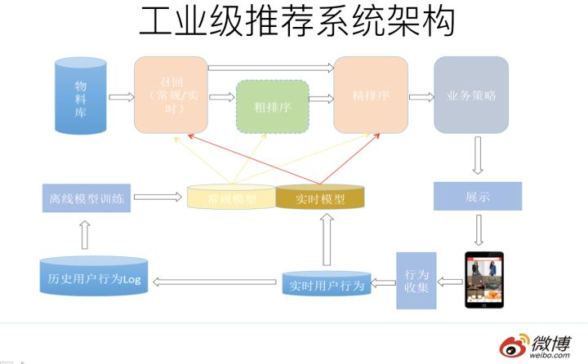
工业级通用推荐系统
Notes:
参考：https://zhuanlan.zhihu.com/p/58160982
上图中的常规模型指的是周期离线训练并更新为线上的模型；上图中的实时模型指的是实时收集用户行为反馈，并选择训练实例，实时抽取拼接特征，并近乎实时地更新在线推荐模型。这样做的好处是用户的最新兴趣能够近乎实时地体现到推荐结果里。
这里的常规模型和实时模型共存的原因是某路召回模型没有办法做增量训练或当前常规模型和实时模型处于A/B Test部署中，或者常规模型作为fallback选择。
当前工业界经常采用online learning优化算法比如TG, RAD, FOBOS, FTRL来对传统机器学习目标函数进行优化；而深度学习天然就支持online learning。

Slide 55
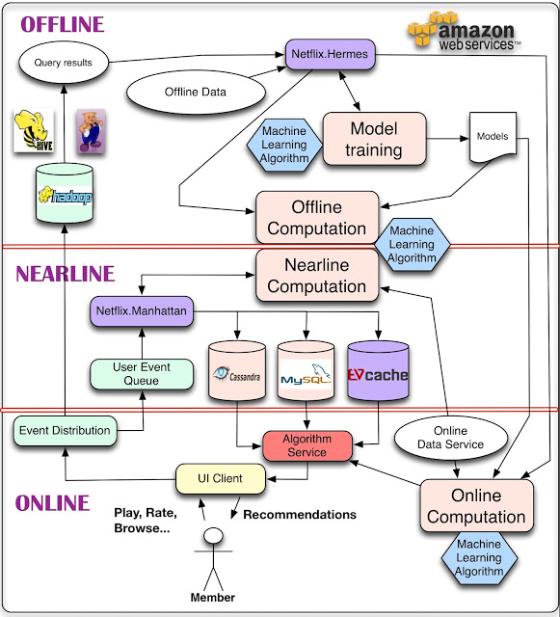
Netflix的个性化推荐系统架构(2013年)
Notes:
https://www.infoq.cn/article/2013/04/netflix-ml-architecture/
http://www.10tiao.com/html/773/201805/2247487797/1.html
https://medium.com/netflix-techblog/system-architectures-for-personalization-and-recommendation-e081aa94b5d8
Netflix的推荐系统分为离线，近在线，在线三个部分。
在线部分要尽可能满足low latency SLA响应实时的客户端请求，排序阶段的预测以及业务策略处理也属于online部分。
离线部分是作为在线部分的一个fallback选项（即一种优雅降级的方法），同时它能提供一部分最终或者中间的推荐结果（比如作为一路召回或者分区混合推荐的一个分区），另外它能提供部分字段的预计算（比如用户画像和物品画像）。当然模型的离线训练也属于这个部分。
近在线部分除了可以增量训练并近实时的更新在线模型，还可以根据最新事件补充离线召回结果，以及根据用户最新浏览记录提取的兴趣标签补充到用户画像中。

Slide 56
Continue…..
Netflix的推荐系统分为离线，近在线，在线三个部分。
在线部分要尽可能满足low latency SLA响应实时的客户端请求。
线上的召回，排序阶段的预测以及业务策略处理也属于online部分。
离线部分是作为在线部分的一个fallback选项（即一种优雅降级的方法），同时它能提供一部分最终或者中间的推荐结果（比如作为一路召回或者分区混合推荐的一个分区），另外它能提供部分字段的预计算（比如用户画像和物品画像）。当然模型的离线训练也属于这个部分。
近在线部分除了可以增量训练并近实时（比如分钟级别）的更新在线模型，还可以根据最新事件补充离线召回结果，以及根据用户最新浏览记录提取的兴趣标签补充到用户画像中。

Slide 57
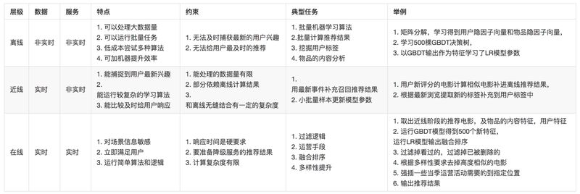
Continue……

Slide 58
谢谢！

